Slide 1
«Культурное воспитание начинается очень
рано, когда ребенку очень далеко до
грамотности, когда он только научился
хорошо видеть, слышать и кое-что
говорить».
А. С. Макаренко

Slide 2
Одна из годовых задач:
- Продолжать работу, направленную на сохранение и укрепление здоровья детей посредством формирования культуры питания.

Slide 3
Самообслуживание, самостоятельность, трудовое воспитание.
Группа раннего возраста:
формировать умение во время еды правильно держать ложку.
Младшая группа:
формировать элементарные навыки поведения за столом: умение правильно пользоваться столовой и чайной ложками, салфеткой; не крошить хлеб, пережёвывать пищу с закрытым ртом, не разговаривать с полным ртом.
Средняя группа:
совершенствовать навыки аккуратного приёма пищи: умение брать пищу понемногу, хорошо пережёвывать, есть бесшумно, правильно пользоваться столовыми приборами (ложка, вилка), салфеткой, полоскать рот после еды.
Старшая группа:
совершенствовать культуру еды: умение правильно пользоваться столовыми приборами (вилкой, ножом); есть аккуратно, бесшумно, сохраняя правильную осанку за столом; обращаться с просьбой, благодарить.
Подготовительная к школе группа:
закреплять умения детей аккуратно пользоваться столовыми приборами; правильно вести себя за столом; обращаться с просьбой, благодарить.

Slide 4
Формирование культуры питания у дошкольников
Три основных направления:
1. Формирование представлений о:
значении правильного питания для работы всего организма и отдельных внутренних органов
роли пищевых веществ для нормальной работы и развития каждого живого организма
полезности различных продуктов и блюд
2. Воспитание культуры поведения за столом
3. Соблюдение гигиенических требований

Slide 5
Основные методы по формированию культуры питания:
- Наглядные (показ приемов владения столовыми
приборами, демонстрация правил сервировки,
рассматривание картин и иллюстраций, экскурсия на
пищеблок, наблюдение за сверстниками)
- Словесные (объяснение, убеждение, использование художественного слова, решение проблемных ситуаций, поощрительная оценка деятельности ребенка)
- Практические (дежурство, закрепление навыков
поведения за столом, дидактические и сюжетные игры).

Slide 6
Столовый этикет
Столовые приборы располагаются так: слева от тарелки кладут зубцами кверху вилку, справа лезвием к ней – нож и рядом с ним – столовую ложку. Десертную ложку кладут перед тарелкой. Обязательным является наличие индивидуальных салфеток – льняных или бумажных

Slide 9
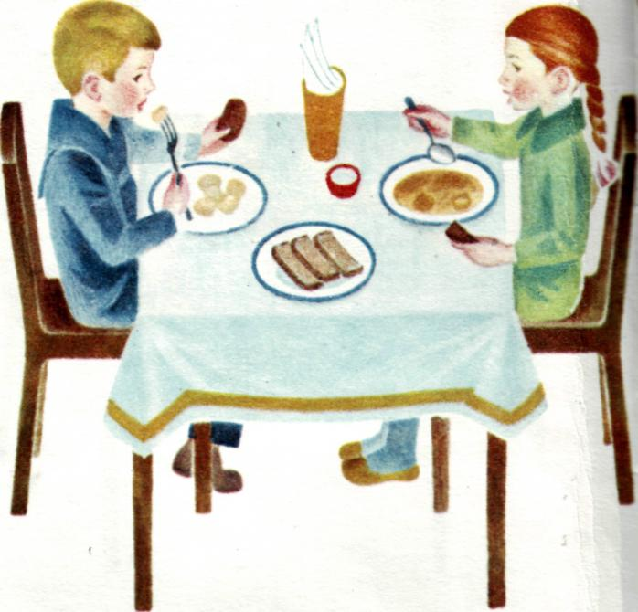
Сидеть за столом следует прямо. Нельзя класть на стол локти, особенно если вы держите нож или вилку.
При еде сидят, чуть наклонившись над столом, такая же поза остается и когда вы пьете.

Slide 10
Организация дежурства
Вторая группа раннего возраста:
- совместно со взрослым и под его контролем расставлять хлебницы, салфетницы, раскладывать ложки.
Младшая группа:
раскладывание на столе ложек, чашек, тарелок, салфетниц и хлебниц.
Средняя группа:
- аккуратно расставлять хлебницы, чашки, глубокие тарелки, ставить салфетницы, раскладывать столовые приборы (ложки, вилки).
- сервировка стола под руководством взрослого;
- уборка использованных салфеток;
Старшая группа:
- приучать добросовестно выполнять обязанности дежурных
сервировать стол;
приводить его в порядок после еды.
Подготовительная к школе группа:
- приучать детей добросовестно выполнять обязанности дежурных
полностью сервировать столы и вытирать их после еды;
подметать пол.

Slide 11
Организация дежурства

Slide 12
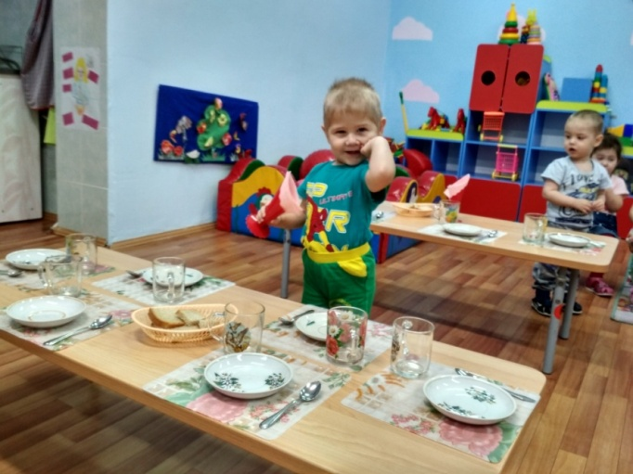
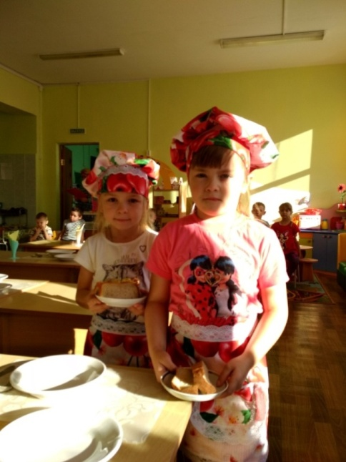
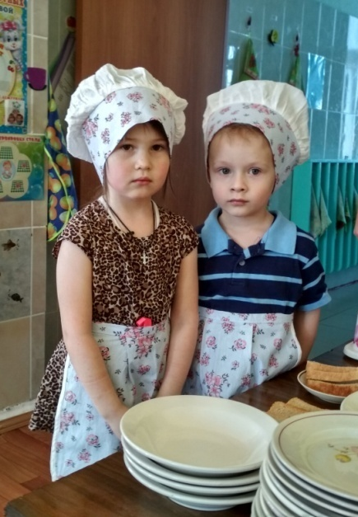
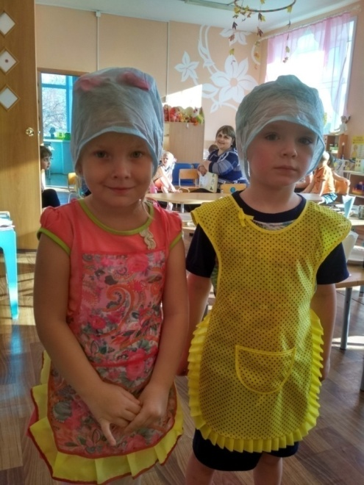
Смотр-конкурс «Организация культуры питания у воспитанников ДОУ».

Slide 13
Вторая группа раннего возраста: - совместно со взрослым и под его контролем расставлять хлебницы, салфетницы, раскладывать ложки.
Организация дежурства

Slide 14
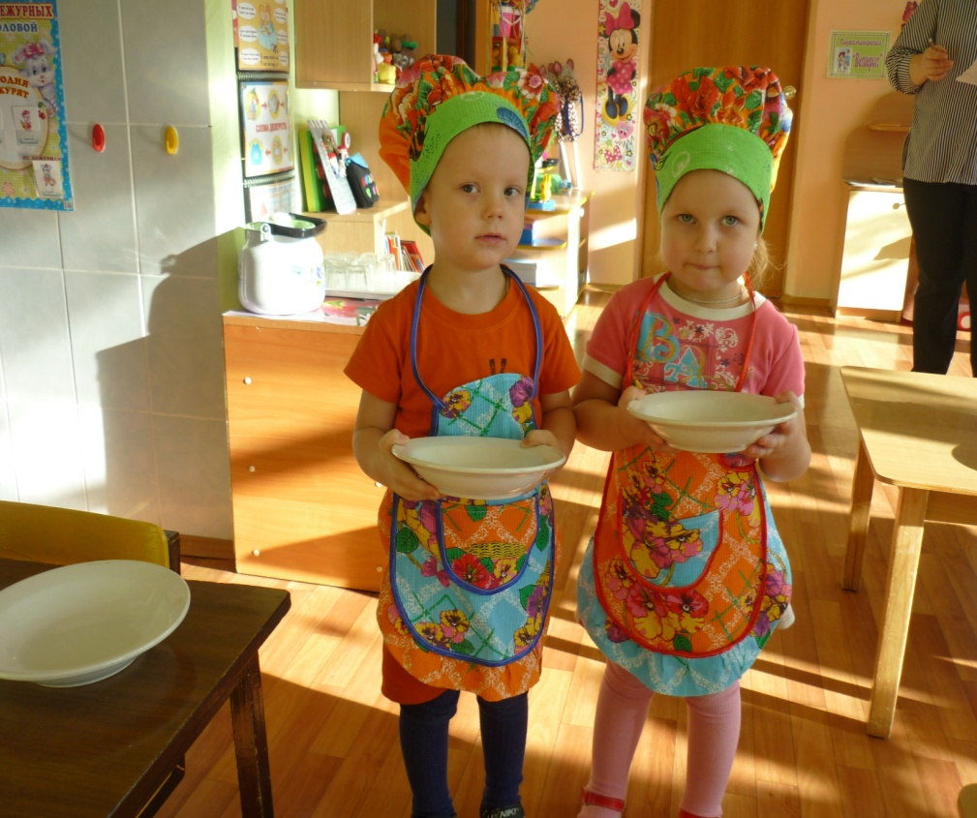
Младшая группа: помогать накрывать на стол к обеду: раскладывать ложки, расставлять хлебницы, чашки, тарелки, салфетницы.
Организация дежурства.

Slide 15
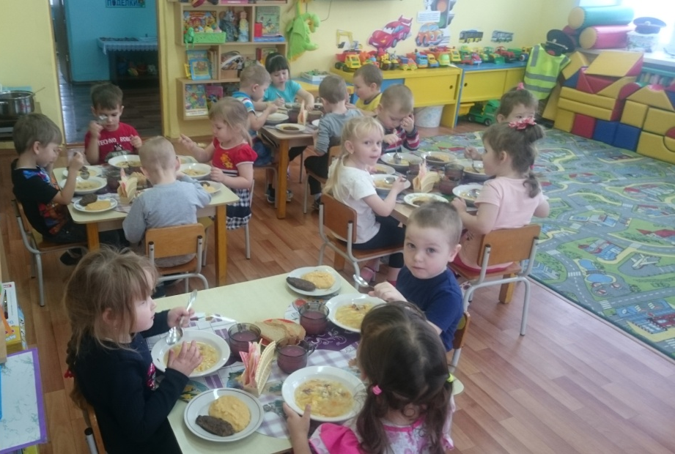
Средняя группа: - аккуратно расставлять хлебницы, чашки, глубокие тарелки, ставить салфетницы, раскладывать столовые приборы (ложки, вилки). - сервировка стола под руководством взрослого; - уборка использованных салфеток;
Организация дежурства

Slide 16
Старшая группа: - приучать добросовестно выполнять обязанности дежурных сервировать стол; приводить его в порядок после еды.
Организация дежурства

Slide 17
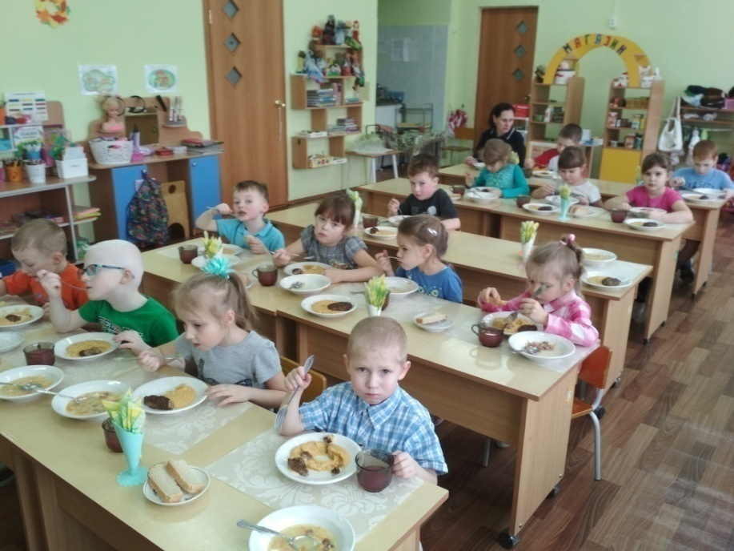
Подготовительная к школе группа: - приучать детей добросовестно выполнять обязанности дежурных полностью сервировать столы и вытирать их после еды; подметать пол.
Организация дежурства

Slide 18
Анкетирование родителей.

Slide 19
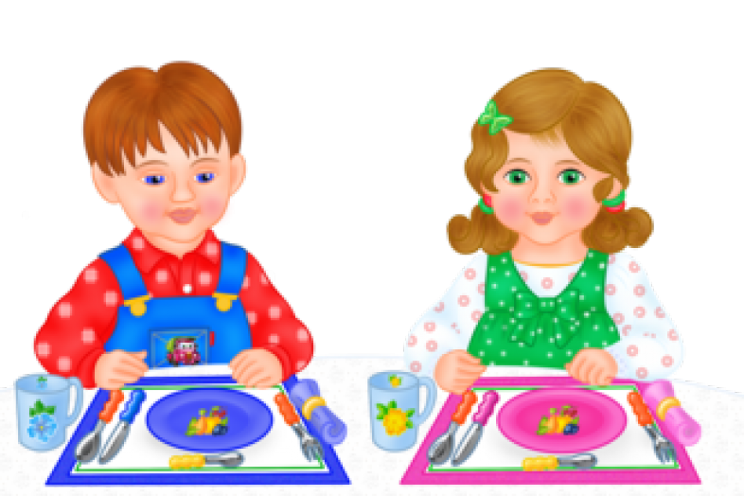
Спасибо за внимание

